Slide 1
Moses
M. Fabianová, A. Štromajerová, M. Vaněk

Slide 2
Osnova
Trocha historie
Co je to Moses?
V čem je Moses jiný/lepší než ostatní SMT překladače?
Využití, příklady, srovnání

Slide 3
Trocha historie
50. léta první systémy založené na pravidlech
1966 ALPAC => snížení grantů na výzkum SP
80. léta první komerční systémy
90. léta frázový překlad
2000 + prudký vzestup strojového překladu
2006 představení projektu Moses

Slide 4
Co je to Moses?

Slide 5
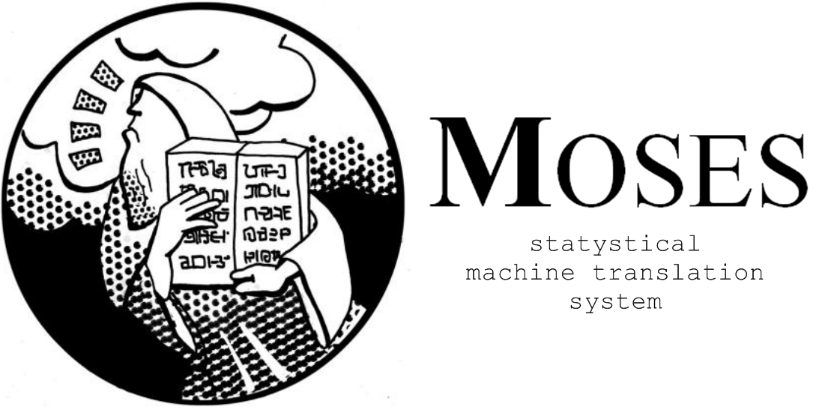
Moses
= nejstarší a nejrozšířenější open-source systém pro statistický strojový překlad
umožňuje automatickou přípravu překladových modelů pro jakoukoliv dvojici jazyků
flexibilní
Co je potřeba?
sbírka překladů (paralelní korpus)
==> efektivní vyhledávací algoritmus najde
nejpravděpodobnější překlad požadovaného
textu mezi exponenciálním počtem dostupných možností

Slide 6
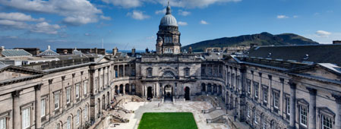
Rozšíření
Vývoj: University of Edinburgh (+ Itálie, ČR (UK v Praze),...)
7000 návštěv webových stránek/měsíc
akademické využití
- strojový překlad
- výzkum
- vyhodnocování kampaní
komerční využití
- úprava podle požadavků uživatele a následný prodej
- společnosti zajišťující jazykové služby

Slide 7
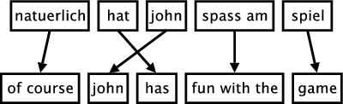
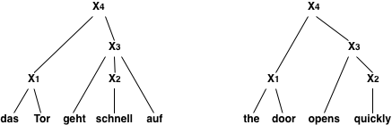
Moses umožňuje
dva typy překladů:
a) TREE-BASED = model založený na syntaktických stromech
b) PHRASE-BASED (frázový překlad) = překlad celých sekvencí slov
možnost budovat vlastní překladové systémy
na základě systému Moses
plná kontrola nad procesem překladu

Slide 8
Online demo
http://demo.statmt.org/
Poznatky:
- překlad chvíli trvá
- poměrně nepřesné (čeština)
- mělo by fungovat lépe pro: angličtina, španělština, němčina, čínština

Slide 9
V čem je Moses jiný/lepší než ostatní SMT překladače?

Slide 10

Open source/Free software
většina předchozích systémů SMT proprietární/s restriktivními licencemi
proprietární software
  nespravedlivý
  „černá skříňka“ (black box)
  neprospěšný celé komunitě
  nemožné jej dále zkoumat, rozvíjet, vylepšovat
svobodný software
  dostupný pro všechny
  bez nutnosti vymýšlet něco, co již bylo vymyšleno
Moses je svobodný software – distribuován pod licencí LGPL od GNU

Slide 11
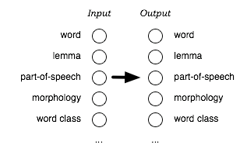
Factored translation
integrování přídavných lingvistických informací do překladového modelu
  morfologie, syntax, sémantika
na úrovni slov vs. při pre- či post-processingu
mnoho aspektů překladů záleží na těchto lingvistických informacích – pořadí slov ve větě (syntax), shoda přídavného jména s podstatným jménem (morfologie), apod.
slovo-token → slovo-vektor faktorů

Slide 12
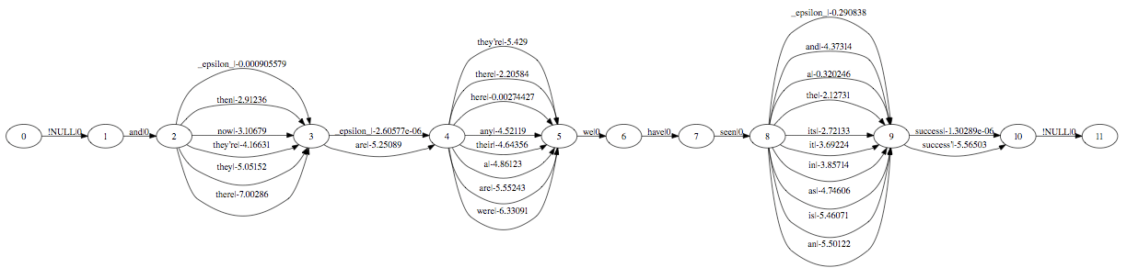
Confusion network decoding
confusion networks - vážené orientované grafy (slovo a jeho pravděpodobnost)
vstup
  SMT systémy obecně - jednoduchá sekvence slov, JEDNA vstupní hypotéza
  Moses - confusion networks, VÍCE vstupních hypotéz
použití např. při zpracování vstupů ze systémů rozpoznávání řeči, morfologické analýzy, apod.

Slide 13
Efektivní struktura dat
systémy strojového překladu – velké nároky na hardware
Moses – načítání dat překladové tabulky
  načtení VŠECH dat do paměti – rychlý překlad, zabere hodně paměti
  načtení ON DEMAND – pomalejší překlad, ale zabere velmi málo paměti
  využití prefixových stromů (rychlejší, potřebují méně paměti)
Moses - jazykové modely
  nejčastěji používané SRILM
  další: KenLM, IRSTLM, RandLM – menší paměťové nároky než SRILM

Slide 14
Využití, srovnání, příklady

Slide 15
Využití všeobecně
- cílem obvykle není vytvořit všeobjímající překladový systém
- zaměření zejména na specifické uživatele a domény
- možnost natrénování na specifických datech a tím zvýšení úspěšnosti
- výsledky Moses slouží jako baseline nové systémy
- výzkum financován Evropskou unií => zaměření zejména na evropské jazyky

Slide 16
Komerční yužití
- komerční využití Moses – TAUS
- hojně využíván jako základ pro reálné překladové systémy
- Lets MT, Moses for Mere Mortals – usnadnění vytvoření vlastního MT systému
- computer-aided translation
- malé paměťové nároky – v budoucnu pro mobilní zařízení?

Slide 17
Srovnání úspěšnosti Moses vs. Google Translate
- ve všeobecné doméně u častých jazykových párů zpravidla vítězí GT – výhoda velká databáze
- v omezené doméně vítězí Moses – možnost specifického natrénování
- Khalilov, Choudhury 2012:
čínština–angličtina: Moses lepší než GT (2x vyšší BLEU, GTM +7 %)
angličtina–čínština: Moses výrazně lepší než GT (4x vyšší BLEU, GTM +20 %)
- Moses-based systém Chimera (ÚFAL) slibuje vyšší úspěšnost než GT

Slide 18
Příklady překladu – kontext
Koupili jsme losy a soby. Koupili jsme soby a losy.
Na počátku stvořil Bůh nebe a zemi.
Bible - Na počátku stvořil Bůh nebe a zemi.
Moses:
We bought tickets and reindeer. We bought reindeer and elk.
At the beginning of the God created the heaven and earth.
The Bible - in the beginning God created the heaven and earth.

Slide 19
Srovnání překladu 1 – běžný text
Miloš Zeman (* 28. září 1944 Kolín) je český politik, ekonom, prognostik a třetí prezident České republiky. Úřadu se ujal složením slibu dne 8. března 2013.
Moses: Milos Zeman (* 28 September 1944 Cologne) is the czech politician, economist, expert and the third president of the Czech Republic. He took the oath of office on 8 March 2013.
Google Translate: Milos Zeman (* 28 September 1944 Cologne) is a Czech politician, economist and forecaster, and the third president of the Czech Republic. Office took the oath of office on 8 March 2013.
Bing Translator: Miloš Zeman (born September 28, 1944 in Kolín) is a Czech politician, Economist, writer and the third President of the Czech Republic. The Office took the oath the day 8. March 2013.

Slide 20
Srovnání překladu 2 – idiomy
Starý mládenec zjistil, že tu něco neklape, a tak z čista jasna vzal nohy na ramena.
Moses:
The old boy found that something was amiss, and then suddenly took on his shoulders.
Google Translate:
Bachelor realized that something was amiss, so out of the blue took to his heels.
Bing Translator:
A Bachelor has found that there's something wrong, and so out of the blue he took her legs on his shoulders.

Slide 21
Srovnání překladu 3 – homonyma
Ženu ženu holí. Anička má svačinu a Honzík jí ji jí.
Moses:
The woman woman with a stick. Annie has a snack and Honzík her her.
Google Translate:
Woman woman shaves. Annie has a snack and Johnny had it to her.
Bing Translator:
Woman to woman. Annie has a snack and Habila her her.

Slide 22
Srovnání překladu 4 – robustnost
Zapoměl jsem. Je to vyjímka. Vyzkoušela bysis ty šaty?
Moses:
I forgot. It is an exception. Bysis tried the dress?
Google Translate:
I forgot. It is the exception. Would you tried the dress?
Bing Translator:
I forgot. It is the exception. Tried to marry the dress?

Slide 23
KONEC
Děkujeme za pozornost.

